Slide 1
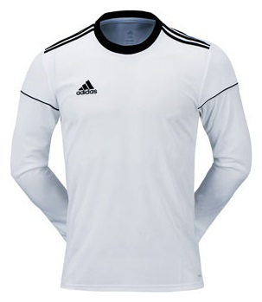
 | 생림 F.C 회원 등번호 및 사이즈_SINCE 2004
 | 성함 | 등번호 | 사이즈 | 성함 | 등번호 | 사이즈
 | 황선홍 | 18 | 100 | 조영찬 | 15 | 95
 | 조태제 | 2 | 95 | 김지훈 | 9 | 100
 | 최기영 | 45 | 95 | 윤좌한 | 6 | 105
 | 윤진태 | 25 | 95 | 이호형 | 17 | 105
 | 윤진욱 | 23 | 100 | 한 일 | 33 | 100
 | 윤성철 | 11 | 95 | 신호기 | 52 | 105
 | 한정웅 | 30 | 100 | 김영민 | 27 | 100
 | 조현영 | 10 | 100 | 허 규 | 7 | 100
 | 김상범 | 20 | 95 | 박지훈 | 19 | 95
 | 오금환 | 35 | 95 | 김현호 | 24 | 105
 | 장철수 | 16 | 100 | 권성윤 | 28 | 105
 | 박성규 | 5 | 95 | 김선우 | 26 | 100
 | 박기현 | 8 | 100 | 배주현 | 29 | 95
 | 김종헌 | 12 | 100 | 정 훈 | 21 | 100
 | 이상재 | 22 | 115 | 허준희 | 14 | 100
 | 이재기 | 13 | 105 | 박정식 | 3 | 105
사이즈 95 : 10벌
사이즈 100 : 14벌
사이즈 105 : 7벌
사이즈 115 : 1벌

Slide 2
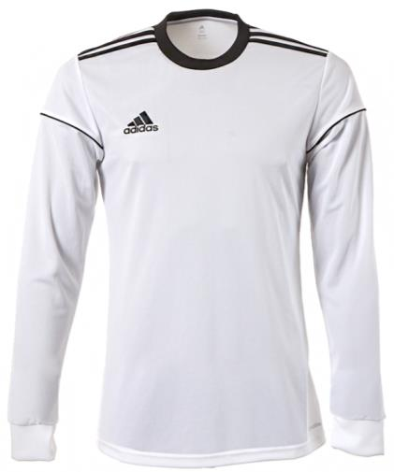
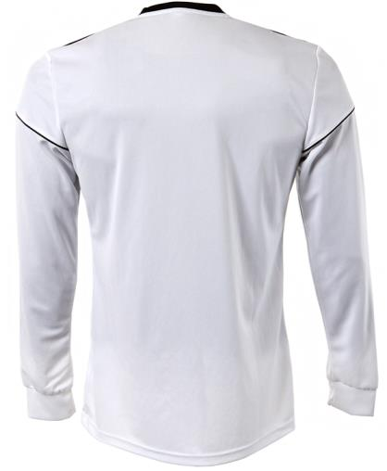


김
종
헌

